Slide 1
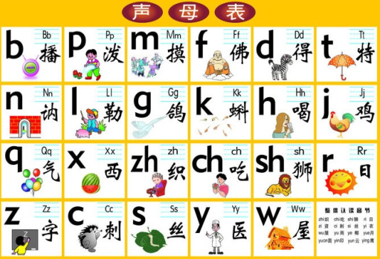
第五课 g k h
汉语拼音
g k h

Slide 2

课文情景图
说一说，这是什么地方呀?
图中有什么人呀?
他们在干什么呢?
你在图中还看到了什么？
小河边。
图中有一个小哥哥和一个小弟弟。
小弟弟正把蝌蚪放回小河里。
河里还有荷花、水草……

Slide 3

课文情景图
同学们，你们能根据图意，编一个小故事吗？
小弟弟在河边捉了许多小蝌蚪。
哥哥看见了，说：“小蝌蚪长大了就是青蛙，
青蛙是庄稼的好朋友，它能捉好多好多害虫。
你快把小蝌蚪放回去吧！”
小弟弟听了哥哥的话，连忙把蝌蚪放回河里，
哥哥连声称赞小弟弟做得好。

Slide 4

课文情景图
读儿歌：
PPT模板：www.1ppt.com/moban/ PPT素材：www.1ppt.com/sucai/
PPT背景：www.1ppt.com/beijing/ PPT图表：www.1ppt.com/tubiao/
PPT下载：www.1ppt.com/xiazai/ PPT教程： www.1ppt.com/powerpoint/
资料下载：www.1ppt.com/ziliao/ 范文下载：www.1ppt.com/fanwen/
试卷下载：www.1ppt.com/shiti/ 教案下载：www.1ppt.com/jiaoan/
PPT论坛：www.1ppt.cn PPT课件：www.1ppt.com/kejian/
语文课件：www.1ppt.com/kejian/yuwen/ 数学课件：www.1ppt.com/kejian/shuxue/
英语课件：www.1ppt.com/kejian/yingyu/ 美术课件：www.1ppt.com/kejian/meishu/
科学课件：www.1ppt.com/kejian/kexue/ 物理课件：www.1ppt.com/kejian/wuli/
化学课件：www.1ppt.com/kejian/huaxue/ 生物课件：www.1ppt.com/kejian/shengwu/
地理课件：www.1ppt.com/kejian/dili/ 历史课件：www.1ppt.com/kejian/lishi/
弟弟河(h)边捉蝌蚪，
哥哥(g)走来劝阻他。
小弟弟，很听话，
忙把蝌(k)蚪送回家。
Notes:
PPT模板：www.1ppt.com/moban/ PPT素材：www.1ppt.com/sucai/
PPT背景：www.1ppt.com/beijing/ PPT图表：www.1ppt.com/tubiao/
PPT下载：www.1ppt.com/xiazai/ PPT教程： www.1ppt.com/powerpoint/
资料下载：www.1ppt.com/ziliao/ 范文下载：www.1ppt.com/fanwen/
试卷下载：www.1ppt.com/shiti/ 教案下载：www.1ppt.com/jiaoan/
PPT论坛：www.1ppt.cn PPT课件：www.1ppt.com/kejian/
语文课件：www.1ppt.com/kejian/yuwen/ 数学课件：www.1ppt.com/kejian/shuxue/
英语课件：www.1ppt.com/kejian/yingyu/ 美术课件：www.1ppt.com/kejian/meishu/
科学课件：www.1ppt.com/kejian/kexue/ 物理课件：www.1ppt.com/kejian/wuli/
化学课件：www.1ppt.com/kejian/huaxue/ 生物课件：www.1ppt.com/kejian/shengwu/
地理课件：www.1ppt.com/kejian/dili/ 历史课件：www.1ppt.com/kejian/lishi/

Slide 5
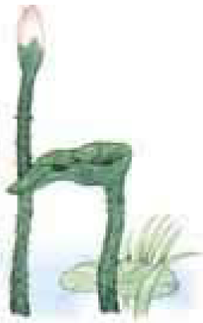


课文情景图
g
k
h

Slide 6

我会读
g
图中有谁？
她在干什么？
鸽子衔着橄榄枝。
g
鸽
鸽子鸽子 ɡ ɡ ɡ。

Slide 7
我会读
k
你们知道这幅图中发生了什么事吗？
小鸡出壳。
k
小鸡出壳k k k。
壳

Slide 8
我会读
h
图中画的是什么？
一朵荷花，一片荷叶。
荷
h
荷花荷叶 h h h。

Slide 9
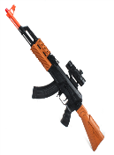

我会读
g
9
9 字加弯 ɡ ɡ ɡ。
k
一把机枪 k k k。
h
靠背椅子 h h h。

Slide 10
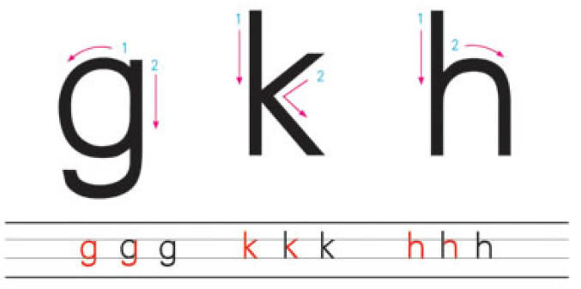
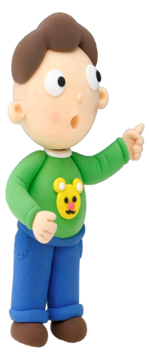
我会写

Slide 11
我会写
g
gē
gé
gě
gè
k
kē
ké
kě
kè
h
hē
hé
hě
hè

Slide 12

拼音儿歌
h、n比一比，一个举起长手臂，一个弯腰手着地，二人是对好兄弟。
鸽子鸽子g g g，小鸡出壳k k k，荷花荷叶h h h。
弟弟河边捉蝌蚪，哥哥走来劝阻他。小弟弟，很听话，忙把蝌蚪送回家。
9字加弯g g g，竖起机枪k k k，靠背椅子h h h。

Slide 13
要领总结
g | 写法 | 先写半圆，再写竖左钩，2笔；占中下格。
 | 发音 | 舌根抬起顶住软腭，阻塞气流；软腭上升，堵住鼻腔通道；然后舌根突然放开软腭，较弱的气流冲出来，发出又轻又短的“鸽”音。
k | 写法 | 先写︱（长竖），再写左斜右斜，3笔；占上中格。
 | 发音 | 舌根抬起顶住软腭，阻塞气流；软腭上升，堵住鼻腔通道；然后舌根突然放开软腭，发k时，舌根离开软腭时冲出的气流比较强，发“蝌”音。
h | 写法 | 先写︱（长竖），再写 左弯竖，2笔；占上中格。
 | 发音 | 舌根和软腭轻轻接触；软腭上升，堵塞鼻腔通道，使气流从舌根和软腭之间摩擦而出，发“喝”音。

Slide 14
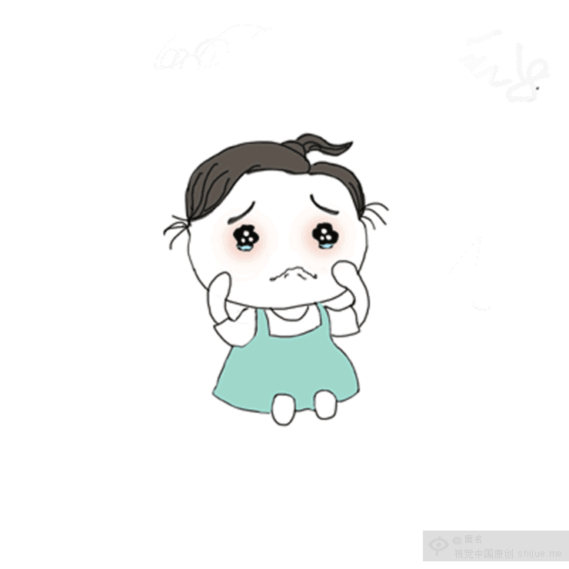
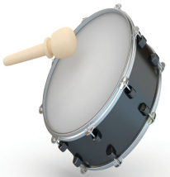
我会做
1.填一填。
g
ǔ
gǔ—（ ）—（ ）
k
ū
( )—（ ）—kū

Slide 15

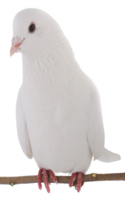
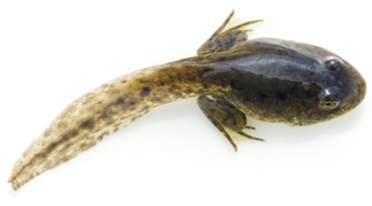
我会做
2.拼一拼，连一连。
g
k
h

